Slide 1
Your Blog
MindX Technology School
Hướng dẫn: Nguyễn Tuấn Anh
Nhóm: 4
Nguyễn Hữu Dũng
Vũ Minh Thụ
Nguyễn Đình Phú

Slide 2
NỘI DUNG
MÔ TẢ TRANG WEB
XÂY DỰNG VÀ CÀI ĐẶT
SẢN PHẨM
HƯỚNG PHÁT TRIỂN

Slide 3
1. MÔ TẢ TRANG WEB

Slide 4

Giới thiệu trang web

Slide 5
Tính năng của trang web
Thông tin người dùng
Trao đổi tương tác
Blog cá nhân
Đăng nhập, đăng ký
CRUD bài viết
CRUD blog cá nhân
Xem, tìm kiếm người dùng
Tìm kiếm bài viết
Tìm kiếm bài log
Cập nhật thông tin
CRUD like và bình luận
Đổi mật khẩu
Kết bạn

Slide 6
2. XÂY DỰNG VÀ CÀI ĐẶT

Slide 7
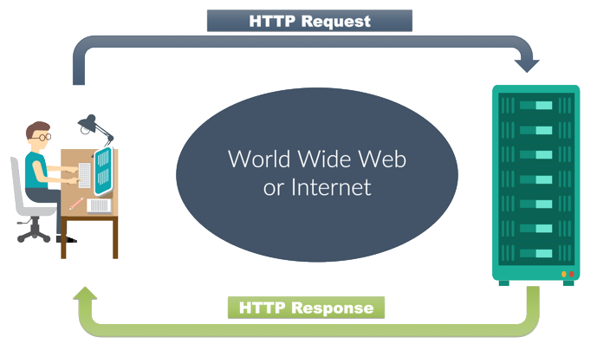
Mô hình client-server

Slide 8
Xây dựng front-end
Sử dụng ReactJs và npm:
axios
react-hook-form
redux
bootstrap
react-paginate
redux-devtools-extension
node-sass
react-redux
redux-thunk
react-bootstrap
react-router-dom
yup

Slide 9
Xây dựng back-end
Sử dụng Node.js và npm:
nodemon
express
mongoose
bcrypt
joi
mongoose-slug-updater
cors
jsonwebtoken
slug
dotenv
multer

Slide 10
3. SẢN PHẨM

Slide 11
Demo sản phẩm

Slide 12
4. HƯỚNG PHÁT TRIỂN

Slide 13
Hướng phát triển

Slide 14

Thanks for
listening!

